Slide 1




INTRO
DẠI HỌC BÁCH KHOA HÀ NỘI
DATABASE LAB PROJECT
TINKERBELL GARDEN
Group 2

Slide 2

Title Page
THÀNH VIÊN
THÀNH VIÊN
Vũ Đình Minh - 20194804
Nguyễn Thụ Hiếu - 20194761
Nguyễn Minh Tuấn - 20194876
Lê Đức Huy - 20194777

Slide 3


Title Page
Insert your topic here
OUTLINE
01
GIỚI THIỆU VỀ DỰ ÁN
04
FRONTEND + BACKEND
02
CÔNG NGHỆ SỬ DỤNG
05
DEMO
03
THIẾT KẾ DATABASE

Slide 4

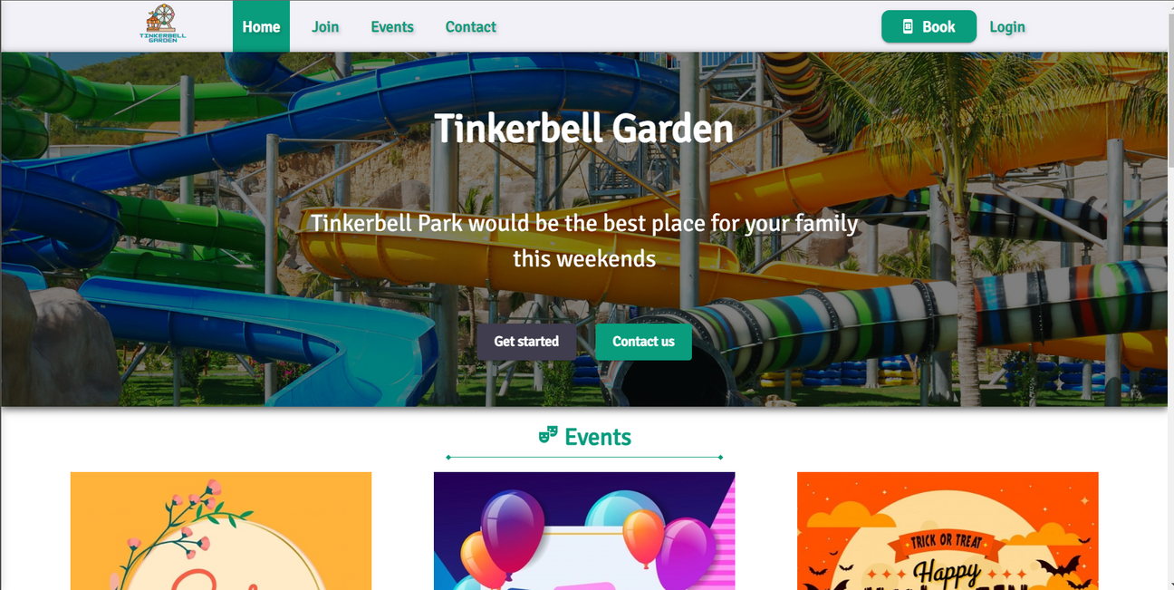
Title Page
Proprietors
Insert your topic here
Giới thiệu về dự án
TinkerbellGarden là hệ thống được xây dựng để dành cho người dùng muốn tham quan, nhân viên, quản trị viên của dự án.
Mục tiêu chung của hệ thống là tự động hóa các quy trình càng nhiều càng tốt, để mang lại hiệu suất tốt hơn cho khách hàng đến thăm công viên và thu hút nhiều khách hàng đến công viên hơn.

Slide 5



Title Page
Insert your topic here
2. Các công nghệ sử dụng
FRONTEND: ReactJS
BACKEND: NodeJS
DATABASE: SQL Server

Slide 6
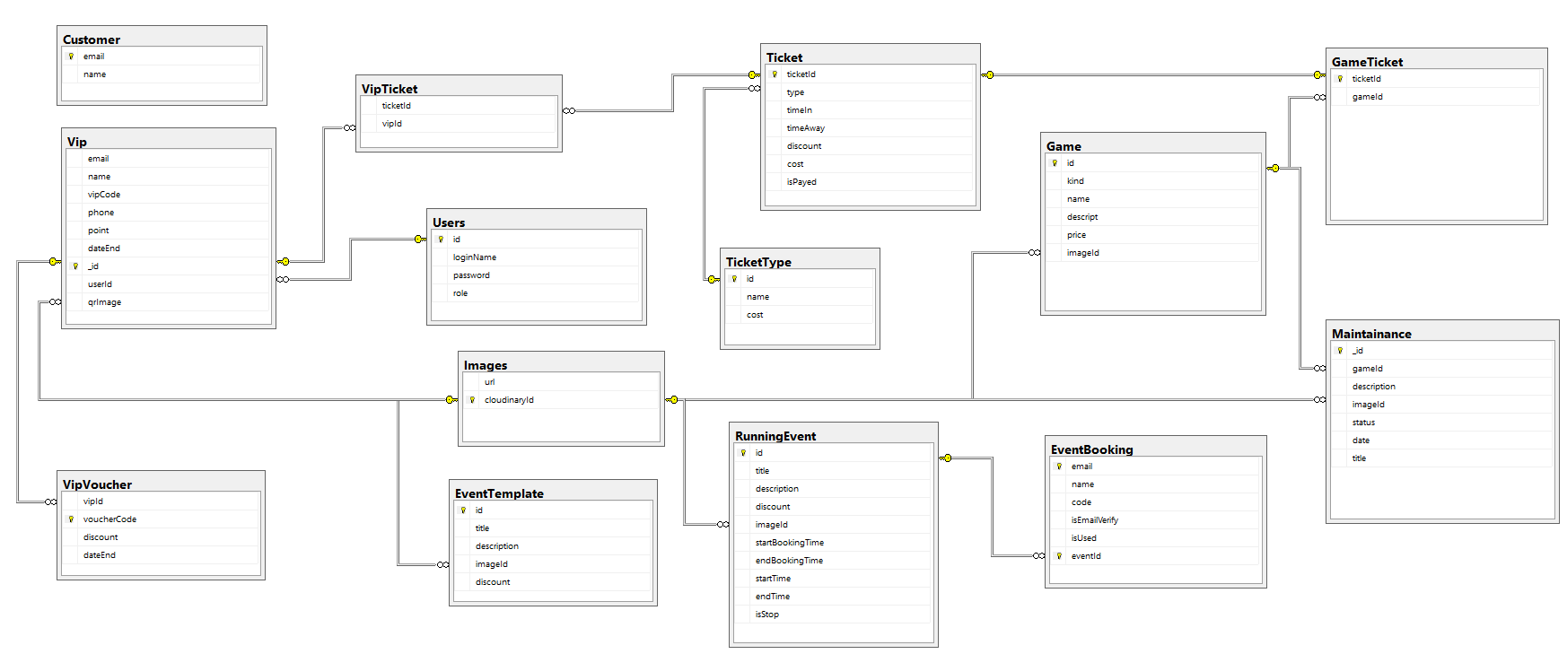
3. Thiết kế database

Slide 7
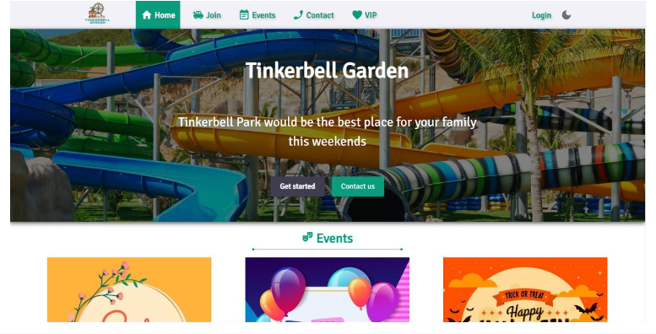
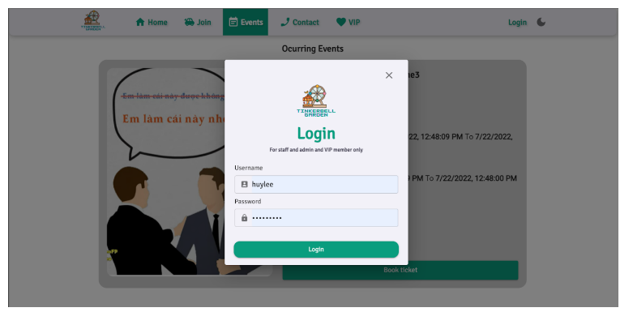
4. FRONTEND + BACKEND
Homepage Design
Login account

Slide 8
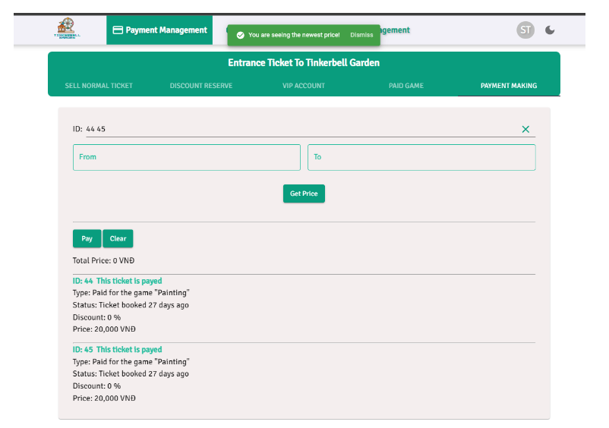
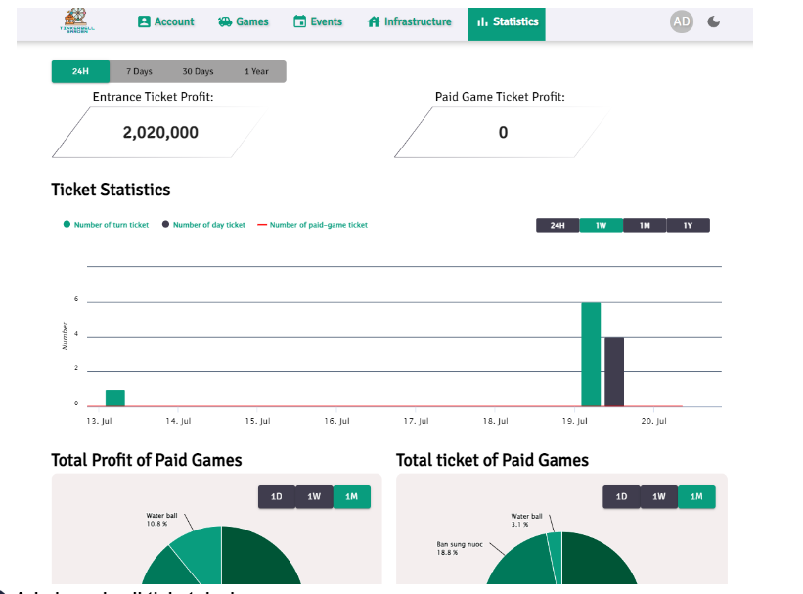
4. FRONTEND + BACKEND
Payment page
Statistic view

Slide 9


5. Demo
Insert your topic here
5. Demo

Slide 10
Title Page
Insert your topic here
Thanks for listening

